Slide 1
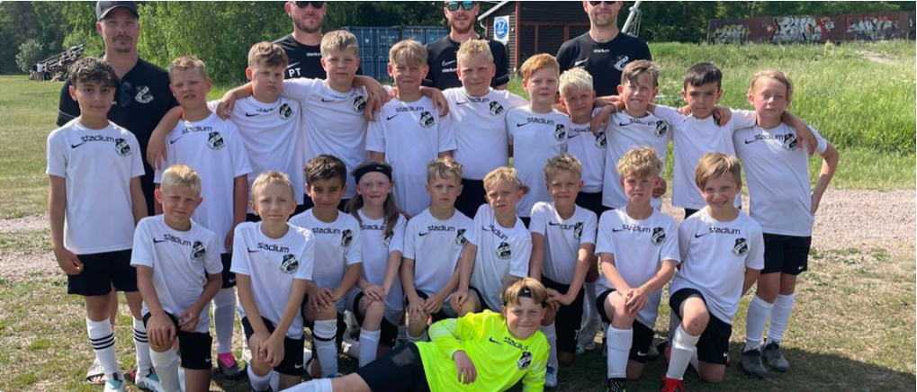
Föräldramöte
2024-02-08
P2013

Slide 2
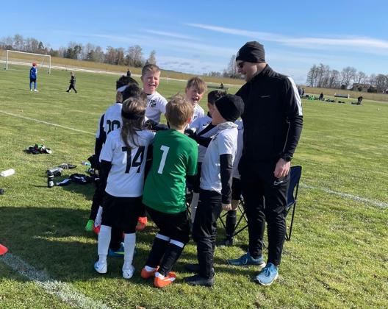
Agenda
Information från styrelsen
År 2023
Ekonomi
Träningsmatcher
Serie/Cuper 2024
Kläder
Aktiviteter
Träning
Laget.se
Sponsorer/Försäljningar
Övrigt

Slide 3
Fotbollssektionen

Slide 4
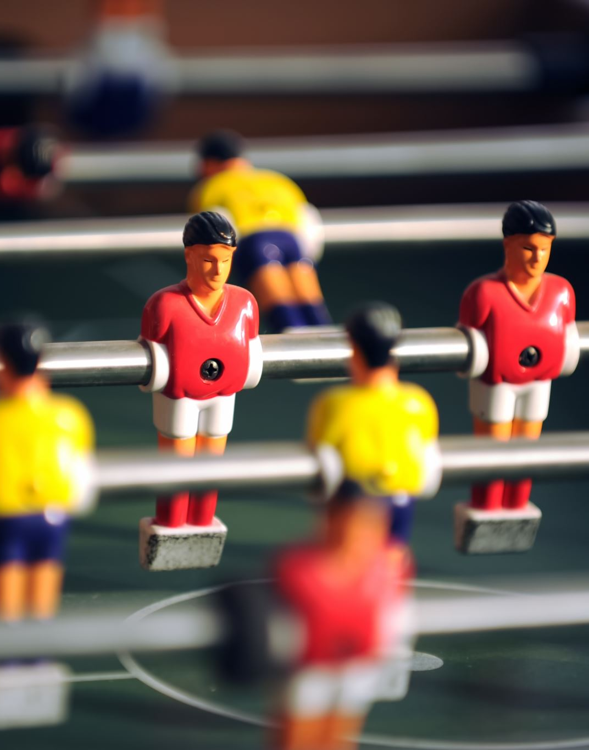
Syfte
Fotbollssektionen styrelse syfte är att utveckla och driva fotbollen i HBIF framåt.
I åtagande ingår att driva utvecklingen av planerna och se till så att fotboll på daglig basis kan bedrivas. Att ha glädje och finna glädje i varandra så att föreningen och dess medlemmar består och blir fler.

Slide 5
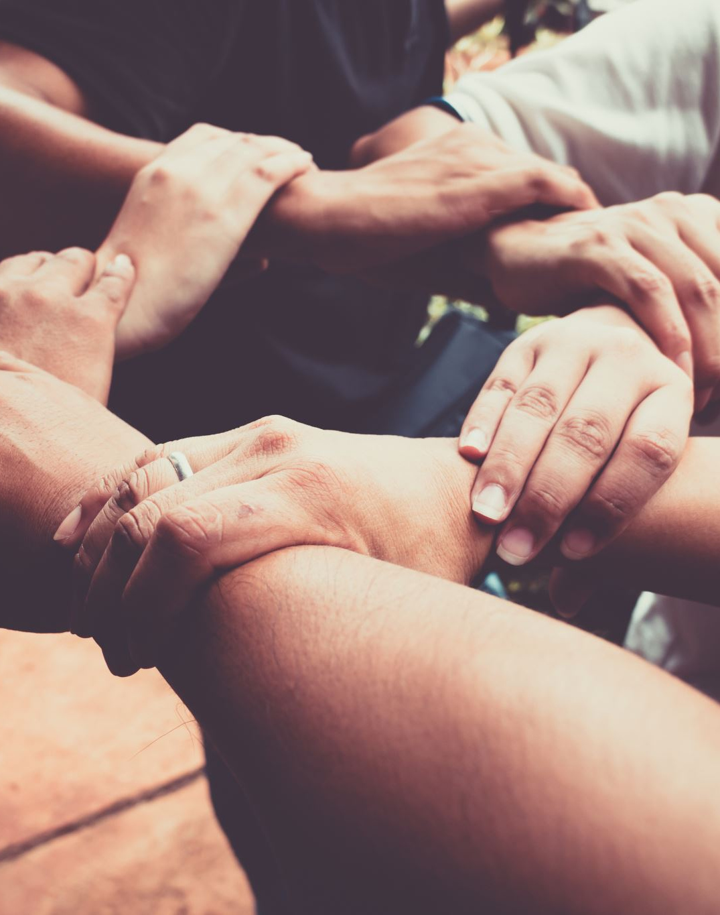
Ledord
Utveckla
Glädje
Trygghet
Gemenskap
Tålamod

Slide 6
Mål
Att utveckla fotbollen i HBIF
Genom god kommunikation kommunicera i föreningen
Att arbeta tillsammans för att nå mål
Genomföra aktiviteter i föreningen för att tillsammans finna glädje i fotbollen och varandra
Att genom våra ledord driva föreningen framåt och tillsammans förstå framtiden och dess hinder.

Slide 7
Arbetsgrupper Fotbollssektionen
Material
Sponsring/Inköp
Utveckling/Utbildning
Event
Sportkommitté Senior/Ungdom

Slide 8
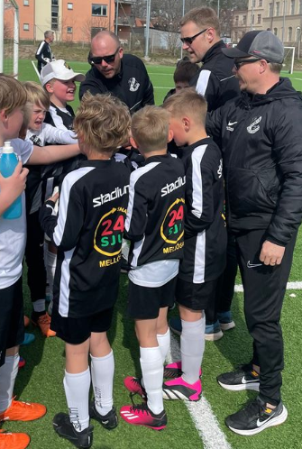
Året 2023 spelades det mycket fotboll för våra grabbar. Nedan följer en sammanställning seriespel, vänskapsmatcher och de cuper vi var med om.
Seriespel 29
Vänskapsmatcher 11
Cuper Eskilstuna Cupen, Aros Cupen,
Katrineholms Cupen, Select Cup, P12 cupen och vi spelade även Futsal

Slide 9
Ekonomi
Lagkassan
Försäljningar 2023
Bingolotter, Godishinkar, Jokerrunda, Pantrace, Kepsar, Kiosk,

Slide 10
Träningsmatcher/Serie/Cup
All kommunikation sköts genom laget.se, snabb kommunikation om ändringar innan match eller träning kan skickas ut på whatsappen. Svara gärna på kallelser så fort som möjligt och om n i ej kan skriv gärna kort varför. Detta blir då lättare när vi går tillbaka historiskt och tittar på matcher/träningar mm, varför man inte kunde vara med.
Träningsmatcher kommer att bokas upp under försäsongen och även under säsong.
Seriespel, Vi kommer att anmäla 2 lag till seriespel i grupp Blå & Röd för pojkar 11-12 år.
Cuper, vi har beslutat att anmäla oss till följande cup Katrineholms cupen, sedan funderar vi på ett eget sammandrag. Detta kommer då ske till hösten om vi röstar för detta så kommer samtliga föräldrar bli delaktiga att hjälpa till.
Kallelse för cup kommer skickas ut i tidigt skeende och en avgift för cup tas då ut, detta för att inte tömma lagkassan.
Vi ser gärna att man försöker vara med i omklädningsrummet för ombyte och dusch efter match, detta bygger lagkänsla.

Slide 11
Kläder
Var och en ansvarar för att matchtröjan och shortsen som man har och får från föreningen tvättas och är hela, skulle en olycka vara framme så säg till oss tränare så löser vi det.
Till match så skall vi ha matchtröja, svarta shorts och vita strumpor. Är någon i behov av ny matchtröja så maila till stefan.hbif@outlook.com som tidigare informerats om.

Slide 12
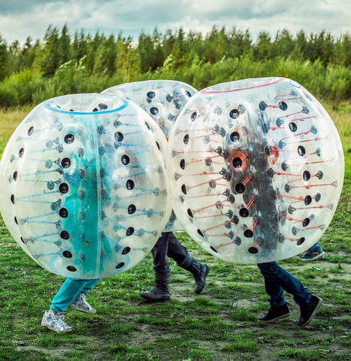
Aktiviteter 2024
Under 2024 kommer vi åka på cuper och spela mycket fotboll men vi skall även försöka att boka in lite andra aktiviteter.
Detta gör vi för att skapa en stark vi känsla och att alla känner alla.
Övernattning i kupan
Sommar avslutning
Höst avslutning

Slide 13
Laget.se
All kommunikation gällande laget kommer att ske genom laget.se, det är av stor vikt att man svarar på kallelser. En obesvarad kallelse är lika med ett nej till att man inte kan medverka.
Träningar
Nivåanpassad träning
2-3 träningar i veckan
Löpning med Sofie
Fysträning Nova

Slide 14
Sponsorer
Vi eftersöker sponsorer hela tiden. Ju fler som vill vara med och sponsra desto bättre förutsättningar har laget.
Försäljningar
Föräldrar gruppen bestämmer tar beslut gällande
vad som skall säljas och när under året vi skall sälja.
Alla försöker att sälja så mycket man kan.
Vill man vara med i föräldrar gruppen så säg gärna till.

Slide 15
Övrigt
Lag kvot

Slide 16
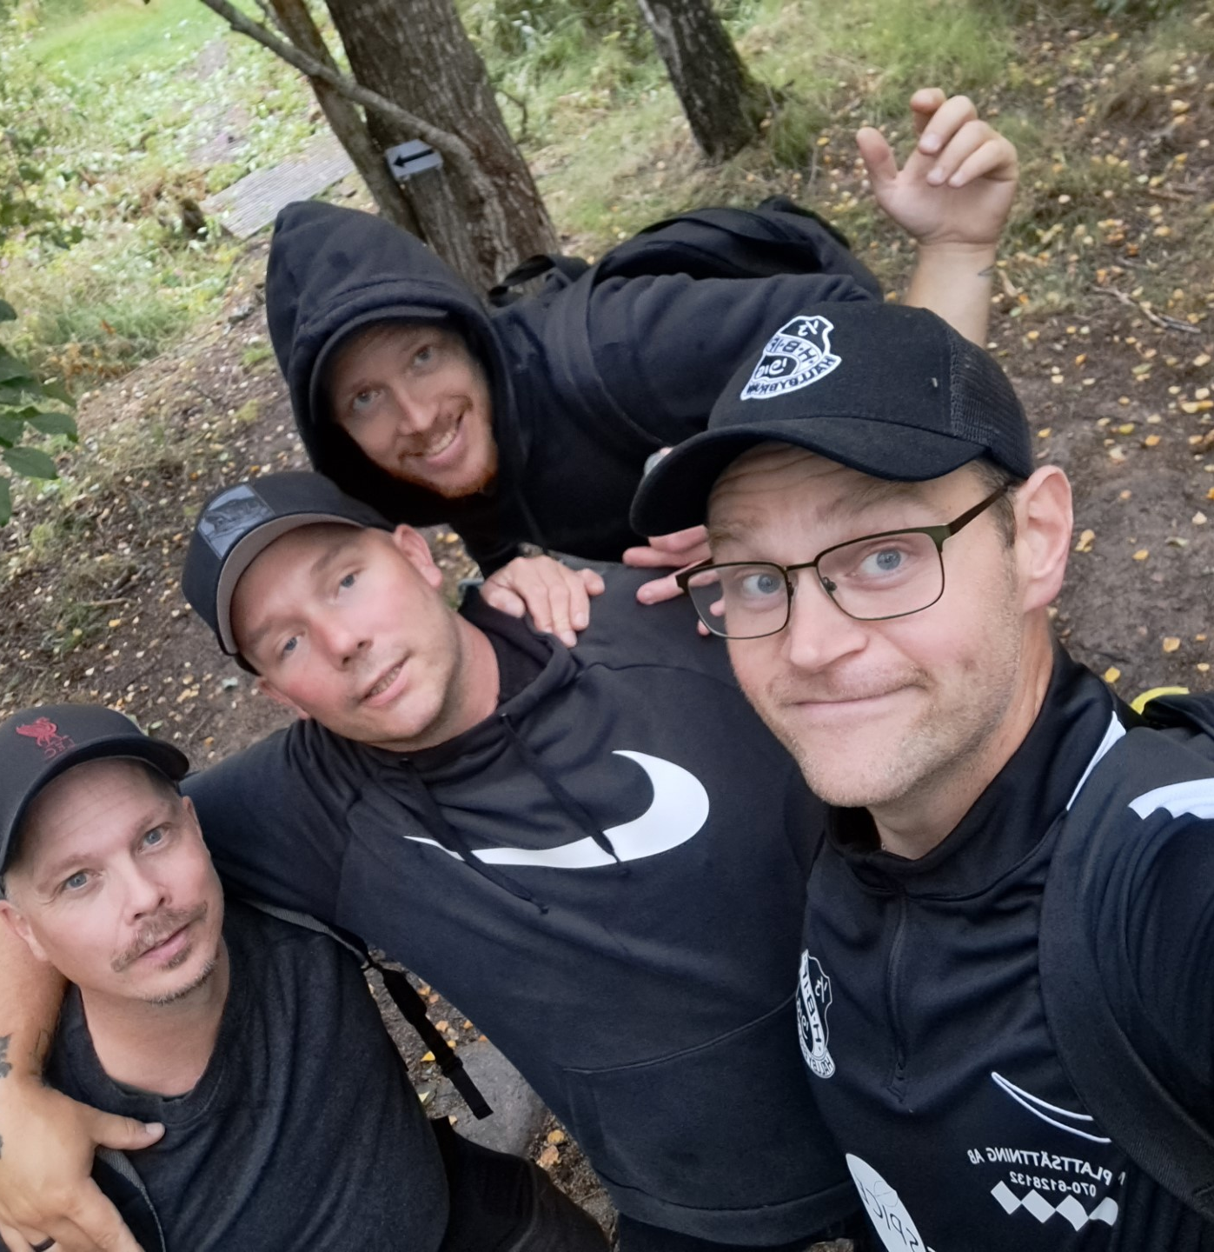
Tack för att ni lyssnat!
Nu ser vi fram emot 2024!

